Slide 1
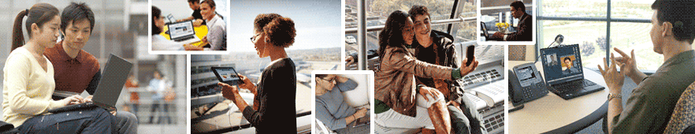
Module Introduction aux réseaux
Introduction aux réseaux
Taghrid Asfour

Slide 2
Objectifs
Comprendre le rôle primordial d’un réseau : la connectivité
Les principales « architectures » réseaux
Client/Serveur
Peer-to-peer (P2P)
Identifier les différents types de réseaux
Réseaux locaux
Réseaux étendus
Internet
Identifier les composants du réseau
Périphériques finaux
Périphériques réseau intermédiaires
Supports de transmission filaires et sans fil
Protocoles et communications réseau
Les principes et les règles de communication
Transfert de données sur le réseau
Normes et protocoles réseau

Slide 3

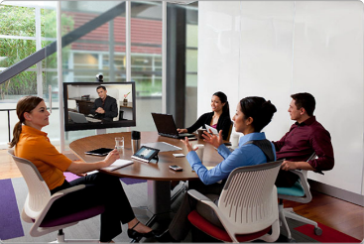

Le rôle d’un réseau : la connectivité
Les réseaux n‘ont aucune limite et nous permettent de :
Travailler
Apprendre
Communiquer
Jouer
Les réseaux sont omniprésents
Réseaux cellulaires :
2G, 3G, 4G, et bientôt la 5G
Autres réseaux sans fil :
GPS, Wi-Fi, Bluetooth
Chez vous :
le DSL, la fibre

Slide 4
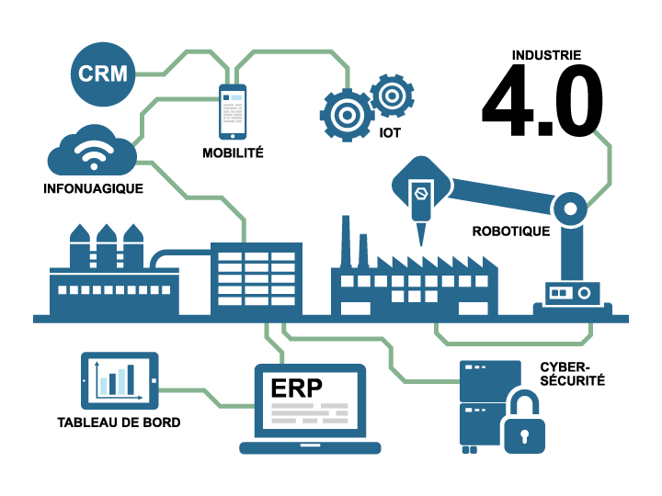


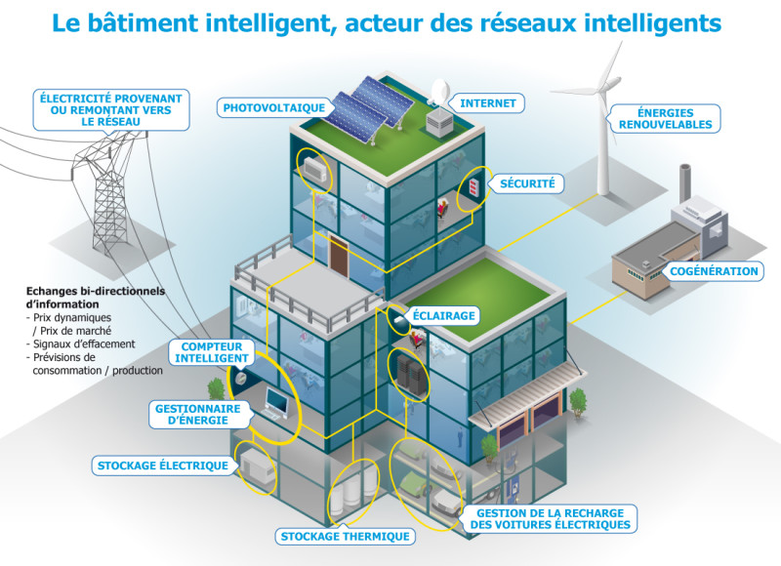
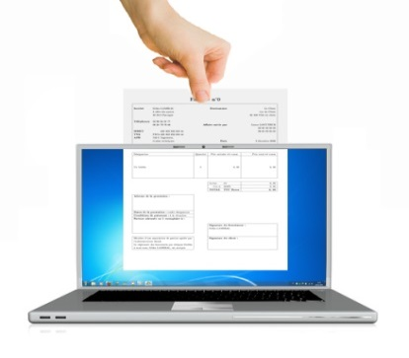
Le rôle d’un réseau : la connectivité
Industrie 4.0
Santé
Education
Dématérialisation des services
Logements intelligents et autonomes
Notes:
OK

Slide 5
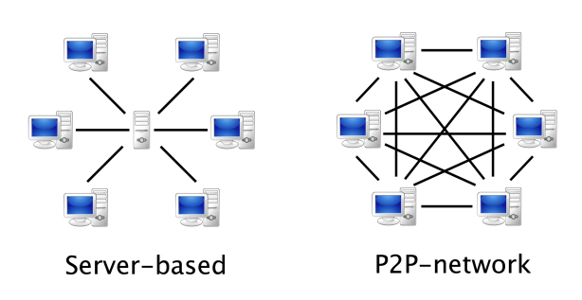
Principales architectures / modèles réseaux
Modèle Client/serveur
Modèle pair à pair P2P
Les clients demandent et affichent des informations
Les serveurs fournissent des informations aux clients
Avantages / Inconvénients
La majorité des applications réseau actuelles suivent ce modèle
Chaque ordinateur peut jouer le rôle de serveur et de client
Avantages / Inconvénients ?
Exemples:
BitTorrent, Blockchain

Slide 6
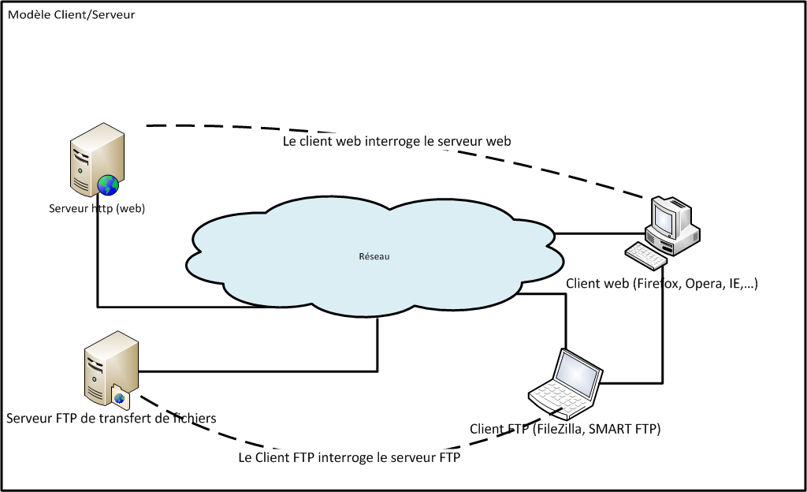
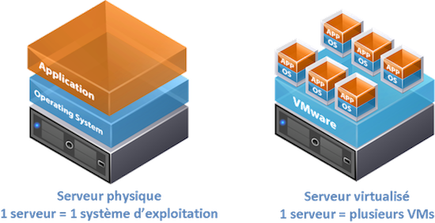
Principales architectures / modèles réseaux Client / Serveur
Un client:
Logiciel qui envoie des demandes à un serveur
Un serveur logiciel:
Logiciel qui offre des services
Un serveur (en tant qu’équipement):
Un ordinateur spécifique (ou une machine virtuelle) qui héberge un ou plusieurs serveurs logiciels

Slide 7
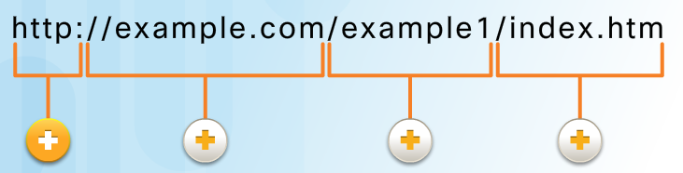
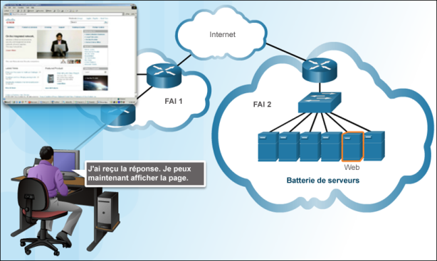
Principales architectures / modèles réseaux : Client / Serveur web
Afficher le contenu de la page http://example.com/example1/index.htm
Une adresse URL (Uniform Resource Locator) est utilisée pour localiser le serveur et une ressource (fichier) spécifique
L'URL identifie les éléments suivants :
Le protocole utilisé
généralement HTTP (Hypertext Transfer Protocol) pour les pages Web
Ou HTTPS pour un transfert HTTP sécurisé
Le nom de domaine du serveur sollicité (ou son adresse IP)
La localisation de la ressource sur ce serveur
Le nom de la ressource

Slide 8
Principales architectures/modèles réseaux : Client / Serveur
Quelques services réseaux basés sur le modèle client/serveur
(On va les étudier de manière détaillée ultérieurement)
DNS (Domain Name System) :
traduit les noms Internet en adresses IP
SSH (Secure Shell) :
utilisé pour permettre un accès distant en ligne de commande aux serveurs et aux appareils réseau
SMTP (Simple Mail Transfer Protocol)
assure l'envoi de messages électroniques et de pièces jointes des clients aux serveurs et des serveurs à d'autres serveurs de messagerie
POP (Post Office Protocol) :
utilisé par les clients de messagerie pour récupérer des e-mails et des pièces jointes depuis un serveur distant
IMAP (Internet Message Access Protocol) :
utilisé par les clients de messagerie pour récupérer des e-mails et des pièces jointes depuis un serveur distant
DHCP (Dynamic Host Configuration Protocol) :
utilisé pour configurer automatiquement les appareils avec l'adressage IP et les autres informations leur permettant de communiquer sur le réseau
FTP (File Transfer Protocol) :
utilisé pour le transfert interactif de fichiers entre les systèmes
Notes:
5.1 – Principes de la collaboration entre clients et serveurs
5.1.2 – Les protocoles TCP/IP pour les services Internet

Slide 9
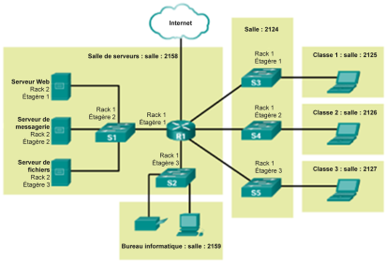
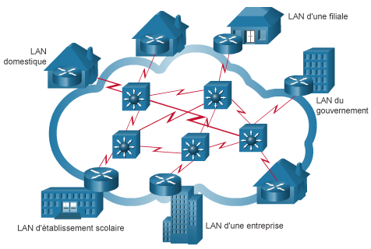
Les différents types de réseaux LAN, WAN
Réseaux LAN (Local Area Networks)
Réseaux WAN (Wide Area Networks)
Couvrent une petite zone géographique
Interconnectent les appareils finaux
Gérés par une seule entreprise
Fournissent une bande passante haut débit aux appareils internes
Interconnectent les LAN
Gérés par plusieurs prestataires de services (Opérateurs)
Fournissent des liaisons à plus bas débit entre les réseaux locaux
Réseaux LAN
Réseaux WAN

Slide 10
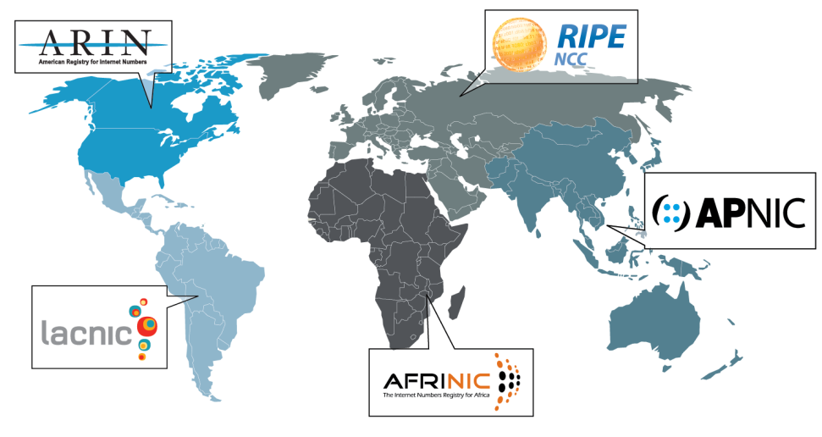
Les différents types de réseaux Internet
Internet
Réseau mondial de réseaux interconnectés (network of networks)
Un réseau WAN qui connecte des opérateurs ou des FAI
Pour l’historique d’Internet visiter le site https://www.vox.com/a/internet-maps
Accès à Internet
On doit passer par le service d’un FAI (Fournisseur d’Accès Internet)
5 organisations contrôlent l’attribution d’adresses IP autour du monde
RIPE NCC (Réseaux IP Européens - Network Coordination Centre)
registre régional d'adresses IP
dessert l'Europe et une partie de l'Asie, notamment le Moyen-Orient
https://www.ripe.net/
L’attribution des noms de domaine en .fr
gérée par l’AFNIC en France (Association Française pour le Nommage Internet en Coopération)

Slide 11
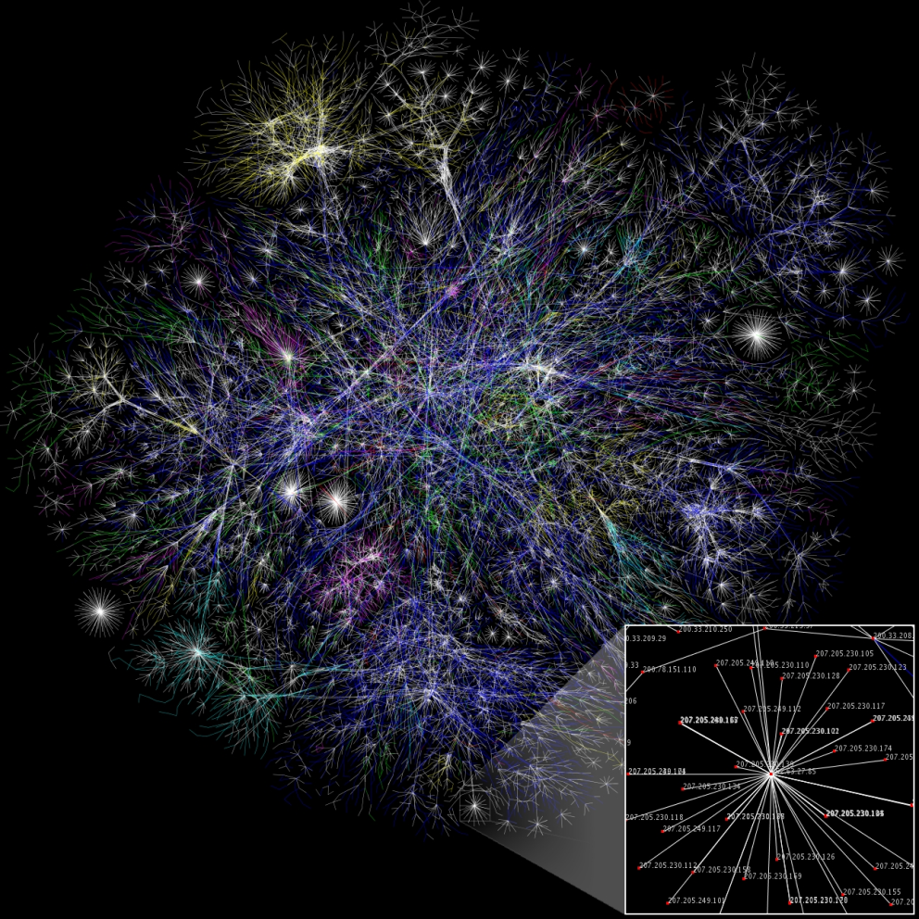
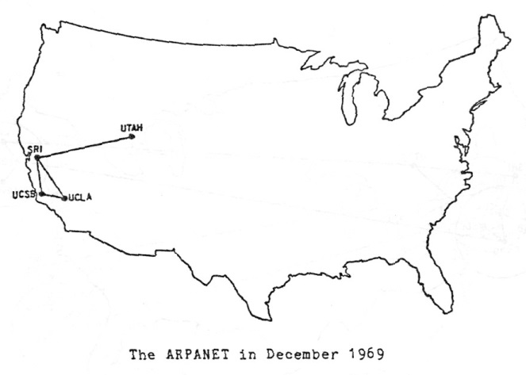
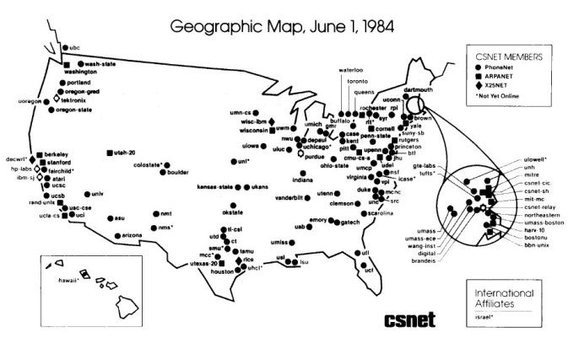
Les différents types de réseaux Internet : historique
Aujourd’hui
Avant l’Internet il y avait l’ARPANET
Un réseau baptisé Internet en 1984

Slide 12
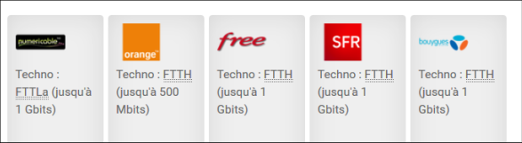
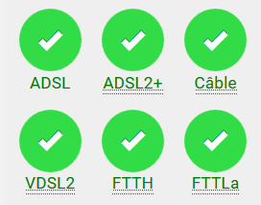
Les différents types de réseaux Se connecter à Internet
Les principaux technologies d’accès à Internet aujourd’hui :
ADSL (Asymmetric Digital Subscriber Line)
à travers la boucle locale téléphonique fixe (dont Orange est le propriétaire)
le dégroupage permet aux autres opérateurs comme Free ou SFR d’utiliser la boucle locale d’Orange
Fibre optique FTTH (Fiber To The Home)
Accès mobile (4G, bientôt la 5G) :
l’opérateur téléphonique est lui-même le FAI
Par satellite
Le choix dépend :
de la zone géographique
du débit demandé
du prix
des services inclus
Si vous habitez à Villeurbanne
http://www.ariase.com/fr/haut-debit/rhone/villeurbanne.html
Notes:
ADSL: L'accès à Internet par technologie ADSL ou VDSL se fait à travers la boucle locale téléphonique fixe, mais utilise une autre bande de fréquences que le RTC ou le RNIS. Les débits atteints avec cette technique sont de l'ordre de plusieurs Mbit/s.
En France en 2011, l'accès à Internet par ADSL est le principal mode d'accès au haut-débit. 21,5 millions de foyers et entreprises, un million d'abonnés au haut-débit sont connectés au travers de technologies alternatives dont le câble
La boucle locale est la partie de la ligne téléphonique (paires de cuivre) allant du répartiteur de l'opérateur téléphonique jusqu'à la prise téléphonique de l'abonné. Physiquement, il s'agit de tous les câbles urbains que l'on peut voir dans les rues, des câbles souterrains, ainsi que de la paire de fils arrivant chez l'usager.
En France, la boucle locale cuivre est la propriété de l'entreprise Orange, anciennement France Télécom. Jusqu'en 2004, tous les abonnés à un service de téléphonie fixe ou à un accès à Internet de type ADSL devaient donc payer un abonnement à France Télécom, quel que soit leur opérateur. Mais désormais, les frais d'accès à la boucle locale peuvent être payés directement à France Télécom par l'opérateur de l'abonné dans les zones dites dégroupées : on parle alors de dégroupage tota

Slide 13




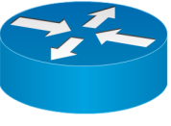


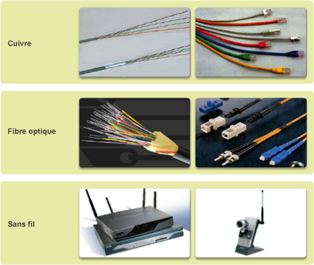
Les composants du réseau
Périphériques finaux (Terminaux)
La source ou la destination d'un message
Nommez certains appareils finaux
Périphériques réseaux intermédiaires
Connectent plusieurs réseaux pour former un inter-réseau
Connectent chaque appareil final au réseau
Assurent les flux de données sur tout le réseau
Fournissent la connectivité
Supports de transmission
Fournissent une passerelle pour la transmission des données
Interconnectent les appareils
Nommez les trois types de supports
Routeur: Router
Commutateur: Switch
Pare-feu: Firewall

Slide 14
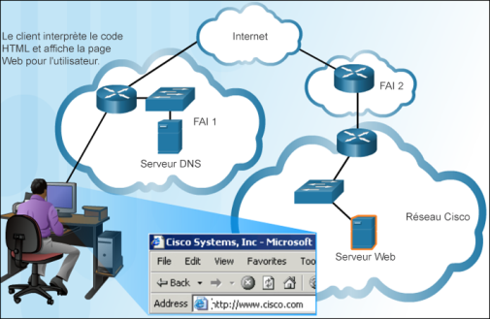
Protocoles et communications réseau Règles de communication
Identification de l'expéditeur et du destinataire
Utilisation d'une langue et d'une syntaxe communes
Vitesse et rythme d'élocution
Demande de confirmation ou d'accusé de réception
Codage des messages
Format et encapsulation des messages
Taille des messages
Synchronisation des messages
Contrôle de flux / congestion
Options de remise des messages (type de communication)
Monodiffusion (unicast 1 à 1): 1 émetteur à 1 récepteur
Multidiffusion (multicast 1 to n):
un émetteur et plusieurs récepteurs (qui ne sont pas forcement dans le même réseau). Exemple visio-conférence
Diffusion (broadcast):
un émetteur vers toutes les machines dans le même réseau
un message de brodacast ne peut pas quitter les frontières d’un réseau
Exemple : Communication entre un client et un serveur web

Slide 15
Protocoles et communications réseau Règles de communication
Emetteur | ?
Récepteur | ?
Langue | ?
Type de communication | ?
Encapsulation | ?
Exemple : Communication entre un client web (Firefox ou IE ou Opéra,…) et un serveur web

Slide 16
Protocoles et communications réseau Protocoles
Un protocole de communication est l’implémentation d’un ensemble de règles de communication
Exemple: Communication entre un client et un serveur web avec le protocole HTTP
L’URL http://www.cisco.com/index.html est donnée au navigateur par l’internaute
Le navigateur en extrait le nom du serveur 'www.cisco.com' et à partir de cette information sait comment trouver l’adresse IP du serveur Web distant
Grace à un service DNS (qu’on expliquera plus tard)
Une connexion TCP/IP basée sur les protocoles TCP/IP est établie entre le navigateur et le serveur Web distant
Une requête HTTP demandant la ressource '/index.html' est alors transmise par le navigateur
Le serveur Web trouve la ressource correspondante et en renvoie le contenu dans une réponse HTTP
Le navigateur est désormais capable d'afficher le fichier HTML à l'internaute

Slide 17
Protocoles et communications réseau Encapsulation
Accès:
Ethernet
Réseau
Protocole IP
Transport
Protocole TCP
Application
Protocole HTTP
Requête envoyée de la machine @MAC 0A:5B:1D:4C:12:2E
vers le l’@MAC 2B:4C:2A:44:1C:4B
de la passerelle
Requête envoyée de la machine @IP 192.168.1.1 vers la machine @IP 72.163.4.185
Requête envoyée du navigateur (N° port TCP source) vers le serveur web (N° port TCP de destination 80)
La requête http
Encapsulation de la requête http
Adresse MAC (physique) de la passerelle 2B:4C:2A:44:1C:4B
Requête http
Adresse IP du serveur web: 72.163.4.185
Adresse IP (logique) de cet ordinateur: 192.1681.1
Adresse MAC (physique) de cet ordinateur: 0A:5B:1D:4C:12:2E

Slide 18
Protocoles et communications réseau Encapsulation
Accès:
Ethernet
Réseau
Protocole IP
Transport
Protocole TCP
Application
Protocole HTTP
Réponse envoyée de la machine @MAC 3C:50:1A:4B:10:2A
vers le l’@MAC C0:DA:0A:22:1D:20
de la passerelle
Réponse envoyée de la machine @IP 72.163.4.185
vers la machine @IP 192.168.1.1
Réponse envoyée du serveur web (N° pour TCP source 80) vers le navigateur web (N° port TCP de destination)
La réponse
Encapsulation de la réponse
Adresse MAC (physique) de la passerelle C0:DA:0A:22:1D:20
Réponse http
Adresse IP du serveur web: 72.163.4.185
Adresse IP (logique) de cet ordinateur: 192.168.1.1
Adresse MAC (physique) du serveur: 3C:50:1A:4B:10:2A

Slide 19




Protocoles et communications réseau Normes et standards
ISO (International Organization for Standardization)
EIA (Electrical Industries Association) (ECIA aujourd’hui)
TIA (Telecommunications Industry Association)
IEEE (Institute of Electrical and Electronics Engineers)
ICANN (International Corporation for Assigned Names and Numbers)
IUT-T (secteur de la standardisation des télécommunications de l'Union internationale des télécommunications IUT)
Internet Assigned Numbers Authority (IANA)
IETF (Internet Engineering Task Force)
RFC (Request for Comments)
Une norme est un ensemble de règles qui détermine une manière de procéder
Les normes permettent l’interopérabilité au niveau global
Organismes de standardisation

Slide 20
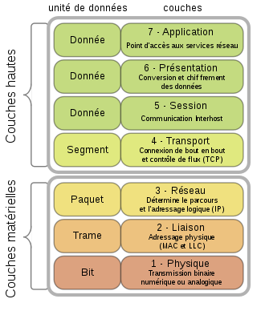
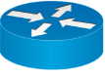


Protocoles et communications réseau Modèle OSI
Modèle théorique modulaire OSI (Open System Interconnection) norme de l’ISO
Router
Switch
Emetteur
Récepteur

Slide 21
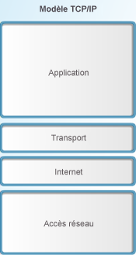
Protocoles et communications réseau Modèle TCP/IP
Modèle imposé de facto : implémentation par le DARPA
(département de la défense américaine)
TCP ou UDP
TCP ou UDP
IP
Router
IP
Switch
Ethernet (dans le cas d’un réseau Ethernet)
Ethernet
Emetteur
Récepteur

Slide 22
Séance suivante : Exploration réseau en salle TP
Objectifs
Comprendre le modèle TCP/IP
Identifier les protocoles applicatifs
Comprendre le rôle
de la couche « Transport » : TCP et UDP
de la couche « Internet » : IP
de la couche « Access » : Ethernet
Identifier les équipements réseau et le câblage de la salle de TP
Communication entre 2 PC du même réseau
Reconnaître les différents types de câbles réseau et leurs utilisations

Slide 23
Pour réviser
Module 4ETI-CRP-2018-2019 sur le site de cisco.netacad.com
Lire le chapitre 3
Auto-évaluation (Très fortement conseillée)
Répondre aux questions de l’examen de fin de chapitre 3 en ligne
Répondre au questionnaire du chapitre 3 en ligne

